Slide 1
Herausforderungen für das
Supply Chain Management in Life Sciences
Dr. Götz G. Wehberg
Vorlesung an der Hochschule Mainz / dem Hub für Biotechnologie
April 2024

Slide 2
Entwicklung von Supply Chains
Komplexität
Nachfrage
getrieben (ca. 1990+)
Segmentiert
Pull-Prinzip
Bsp.: Kanban, DDMRP
Digital und
individuell (ca. 2020+)
Selbststeuernde
Netzwerke
Bsp.: KI (LLMOps)
Markt-
Nachfrage
Effizienz
fokussiert (ca. 1950+)
Transparent
Integriert
Bsp.: Container
Komplex
ohne Wert (vor 1950)
Fragmentiert
Intransparent
Ausnahme: Militär
Interne
Prozesse
Standardisierung
Differenzierung
Fokus
Quelle: Wehberg 2018

Slide 3

Was bringt KI für das Supply Chain Management in Life Sciences?
Bitte teilen Sie Ihre Top-3 Herausforderungen auf dem Mentimeter.com
(nutze QR oder Code: 3658 0362)
Für die Ergebnisse klicke hier

Slide 4
Zunehmende Komplexität ist herausfordernd
Wertschöpfungs-intern:
Individualisierung (Losgröße N = 1)
Auftragsänderungen (im „Freeze“)
Kontinuierl. Netzwerkoptimierung
Externe Partnerschaften (z.B. CMOs)
Mobile Fertigung
Smarte MedTech-Geräte
…
Durch externe Disruptionen:
Infrastrukturausfälle (z.B. Suez)
Pandemien (z.B. Covid)
Terror-Attacken (z.B. Bab al-Mandab)
…
Dynamik
(dynamische Lieferketten)
Supply Chain
Management
Entsorgung
Distribution
Zunehmende
Komplexität
Beschaffung
Produktion
(triviale
Lieferketten)
F&E
(diverse
Lieferketten)
Vielfalt
Quelle: Wehberg 2018

Slide 5
KI ermöglicht
Selbst-Organisation
Künstliche Intelligenz
Große Sprachmodelle
„Prompten“ erfolgreicher
PPS und S&OP-Fälle
Kontinuierliche
Verbesserung der Supply
Chain
Governance
(GMP Compliance, etc.)
Selbst-Organisation
Rekursion
Ermächtigung
Redundanz
Selbst-Referenz
Quelle: Wehberg 2018

Slide 6

Mögliche
Forschungsprojekte
Entwicklung einer Supply Chain Management und LLM-basierten Operations- (LLMOps) Plattform für Life Sciences
Besonderheiten der Supply Chain für die Gen- und Zelltherapie
Zukünftige Berufsbilder im Health Care-Sektor und erforderliche Ausbildungskapazitäten
…

Slide 7

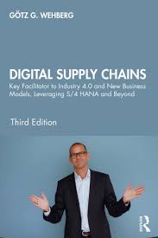


Literatur
.. klicke hier
.. klicke hier
.. klicke hier
.. klicke hier

Slide 8
How does biotechnology change business models in the Life Sciences Industry
Götz G. Wehberg, PhD
Lecture at Mainz University / Hub for Biotechnology
April 2024

Slide 9

Biotech is facilitating personalized medicine based on massive volumes of data
Biomedicine
Data volumes (of one human)
Diagnostics focused on root causes instead of phenomena
Individualized prevention and treatment
(i.e., no stereotypical treatment of “big drawers”-diseases)
E.g. mRNA vaccines and CRISPR
Based on genes, DNA and genome, thus precise (i.e., beyond the chemical elements of the periodic table)
Lower cost support affordability for global population and health equity
A mature human being comprises of 30 trillion cells
Cell types are estimated to range 200 – 300 major categories
DNA helps to guide development and function of all these cells
There are 6 billion base pairs of DNA
Data analytics and AI is becoming a key facilitator for biomedicine
Future business models in biomedicine are patient- and data-centric

Slide 10




















New market entries of digital players are boosting, but still at the beginning
Big tech players
EMR & data aggregators
Niche analytics & biotech
Life Sciences analytics market grows >20x by 2030
Future business models in Biomedicine are characterized by collaborative ventures, service-based models and include prevention
Basis: Selected examples, market figures by BCG EMR : Electronic Medical Record

Slide 11
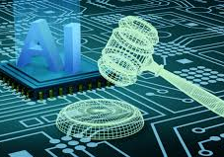
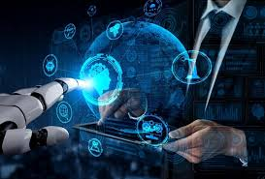
Business models in biomedicine must consider principles of Human AI, that really benefits humans
Governing AI
Governing AI
Independence
Autonomy
Auditing
Competition
Running AI
Sovereignty
Exchangeability
Balanced-Open-Source
Continuous improvement
Quelle: Wehberg 2023

Slide 12
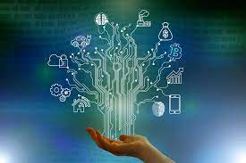
Possible research projects
Development of new business models including a research platform for the exploration of patient data
Definition of the standards of sovereign AI for medicine and requirements for audit-capable digital medicine
Harmonization of data models of global aggregators of patient data
Development of an AI for quality assurance of evidence-based procedures for healthcare
...

Slide 13

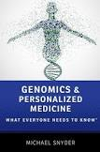

Literature
.. click here
.. click here
.. click here
.. click here

Slide 14


Contact
Dr. Götz G. Wehberg
GWehberg@DigitalSupplyInstitute.com
Cel.: +49.151.12462890
For the download of this presentation:

